Slide 1
kunnskap gir vekst
Hovedoppgjøret 2022
Medlemsmøte – Forskerforbundet ved USN, 21. april 2022
www.forskerforbundet.no

Slide 2
Agenda
Orientering om Hovedtariffavtalen 2020-2022 – anledning til spørsmål
Informasjon om Hovedoppgjøret 2022 – anledning til spørsmål
Eventuelt

Slide 3
Hovedtariffoppgjøret i Staten- 2022
kunnskap gir vekst
Berit.Bratholm@usn.no
www.forskerforbundet.no

Slide 4
Hovedtariffavtalen i Staten (LO, YS, UNIO)
Lokale bestemmelser del 2:
Lokal lønnspolitikk, lokale og individuelle forhandlinger
Fellesbestemmelsene del 3:
Lønnsplan, innplassering, ansiennitet.
Pensjon 4:
Tjenestepensjon, AFP,
Diverse 5:
Boliglån, opplæring, medbestemmelse
Notes:
Del 2
a) Særlig grunnlag (2.5.3, 1-3)
b) Andre forhold: Bytte av jobb, fornyelse av kontrakt, det 1. året osv (2.5.4)
c) Ansettelse i ledig stilling (2.5.5)

Slide 5
USN- lokal lønnspolitikk (19.8.21)
Partene er enige om at den lokale lønnspolitikken skal være gjenstand for utvikling over tid i samarbeid mellom universitetets ledelse og tjenestemanns-organisasjonene.
Utformes slik at likelønn, kompetanse og ansvar hensynstas.
Notes:
Overordnet mål
Lønnsfastsettelse ved tiltredelse
Ved opprykk
Ved kompetanseheving mm
Vedlegg: Stillingskodebeskrivelser ved USN (1.5.21)
For lederstillinger, adm og vitenskapelige stillinger- min. og max lønn

Slide 6
Særlig grunnlag (2.5.3 HTA): 1-3
1.
Har skjedd vesentlige endringer i stillingen
Er planlagt eller gjennomført tiltak som fører til økt effektivitet, produktivitet,
Er gjennomført omorganiseringer/organisatoriske endringer … oppstått ubegrunnede lønnsforskjeller.

Slide 7
Særlig grunnlag (2.5.3 HTA): 1-3
2.
en arbeidstaker eller grupper av arbeidstakere når det er særlige vansker med å rekruttere eller beholde spesielt kvalifisert arbeidskraft, eller som har gjort en ekstraordinær arbeidsinnsats.
3. Der dokumenterte lønnsforskjeller ikke kan forklares med annet enn kjønn, … Det samme gjelder der dokumenterte lønnsforskjeller ikke kan forklares med annet enn diskrimineringsgrunnlagene i likestillings- og diskrimineringslovens § 6.

Slide 8
Virkemidler, utvalgte fra Hovedtariffavtalen
2.5.4 Virkemidler- utdrag
a) Arbeidstaker i stilling plassert i lønnsramme, kan få endret plassering innenfor lønnsrammens alternativer.
b) Stillinger kan omgjøres til annen stillingskode.
e) Tilstå fast eller tidsavgrenset kronetillegg.
2.5.5 Ansettelse i ledig stilling
1.Ved lønnsplassering tas hensyn til likelønn.
2. Arbeidsgiver skal inntil 12 måneder etter ansettelse, lønnsplassering på ny.
Ny arbeidsavtale- reell forhandling!

Slide 9
Lønn: USN og nasjonalt
Kontakte din lokale tillitsvalgte
Individuelle forhandlinger ca 4 ganger i året -2.5.3
Forberedelser til tariff 2022 startet dagen etter siste oppgjør
Leder i FF – Guro Lind- forhandlingsleder UNIO stat.

Slide 10
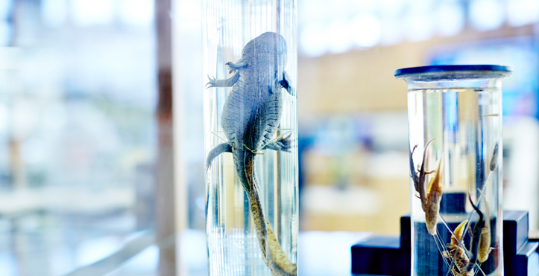
kunnskap gir vekst
Hovedoppgjøret 2022 – nasjonalt og lokalt
Berit.Bratholm@usn.no
www.forskerforbundet.no

Slide 11
To nivåer: nasjonalt og lokalt
Forskerforbundet
Medlemsmøter (21.4.2022)
USN:
Lokal lønnspolitikk
Forskerforbundet
Arbeidsprogram 2022-2024
Hovedtariffavtalen

Slide 12
Forskerforbundet: lønns- og arbeidsvilkår
Representantsskapsmøte 21.-22.10.21- hvert 3. år
Forskerforbundets verdiplattform og arbeidsprogram 2022-2024
Notes:
Vedtekter, gjeldende fra 22.10.21:
§ 7: Rep. møte vedtar:
Verdiplattform og arbeidsprogram

Slide 13
Forskerforbundets verdiplattform
Formål og grunnverdi
Lønns- og arbeidsvilkår
Virkemidler- kultur
… fremme åpenhetskultur mellom alle ledd i forbundet.
Notes:
Formål og grunnverdi:
FF skal bedre lønns- og arbeidsvilkårene innen forsknings- og kunnskapssektoren og ivareta medlemmenes økonomiske og yrkesmessige interesser.
Lønns- og arbeidsvilkår:
Dette innebærer lønn på nivå med sammenliknbare stillinger i samfunnet for øvrig, tilstrekkelig tid og ressurser til å utføre arbeidsoppgavene. Kunnskapsarbeidere skal sikres trygge arbeidsforhold.

Slide 14
Forskerforbundets arbeidsprogram
Lønn og karriereutvikling
Utdanning, kunnskap, kompetanse, ansvar, innsats og resultater skal gi lønnsmessig utvikling
En faglig karriere skal gi like gode lønnsmuligheter som en lederkarriere.
Nye tariffavtaler etableres og eksisterende tariffavtaler videreutvikles

Slide 15
Status sentralt, til årets lønnsoppgjør 2022 Forskerforbundet: Staten har mislykkes med å ivareta lønnsutviklingen til utdanningsgruppene
SSB rapport 2022: Lønnsutvikling i det statlige tariffområdet

Slide 16
Resultat: Staten har mislykkes med å ivareta lønnsutviklingen til utdanningsgruppene
Konklusjon:
”Over perioden fra 2016 til 2020 har ansatte med grunnskole og videregående skole som høyeste oppnådde utdanning hatt sterkest lønnsvekst. Ansatte med mastergrad/hovedfag eller forskerutdanning har hatt lavest lønnsvekst”
SSB rapport 2022: Lønnsutvikling i det statlige tariffområdet

Slide 17
Dobbelt tap for kunnskapsarbeiderne
Gapet til privat sektor øker
Utdanningsgruppene taper innad i staten

Slide 18
Forhandlingene starter 20.4.22-
Forhandlingsleder Guro Lind i Unio -20.4- VG:
I årets lønnsoppgjør har Unio stat som hovedmål å danne en ny, felles tariffavtale med Akademikerne.
Slik forhandlingssituasjonen er i staten, er dette vår beste mulighet til å sikre en god lønnsutvikling for våre medlemmer.

Slide 19
Lind fortsetter
– Vi er nødt til å ta lønnsstatistikken på alvor. Utdanningsgruppene i staten har tapt over tid – både mot statsansatte med lavere utdanning, og mot utdanningsgruppene i privat sektor. Vi er nødt til å gjøre det vi kan for å endre dette bildet..
Notes:
Leder Guro Lind i Forskerforbundet og forhandlingsleder i Unio begrunner det med fjorårets oppgjør.
Forutsetning om at prisveksten i 2021 skulle lande på 2,8 prosent,
Men fasit ble i stedet en prisvekst på hele 3,5 prosent i 2021, mye på grunn av de svært høye energiprisene som preget landet på tampen av året.

Slide 20
Krav 1: Økonomi- fremsatt 20.4.22
At utdanning, kompetanse, ansvar og risiko skal verdsettes bedre lønnsmessig. Lønnsutviklingen i det statlige tariffområdet (2022): Fløtre/Grini, Statistisk sentralbyrå.
En klar reallønnsvekst for de med høyere utdanning (dvs master/ dr. grad), som dokumentert har hatt dårligst lønnsutvikling i staten.
At etterslepet fra lønnsoppgjørene i 2020 og 2021 tas igjen.
Notes:
Tall fra SSB: De med høgskole- og universitetsutdanning tilsvarende mastergrad eller høyere kommer også dårligst ut når man ser på lønnsutviklinga i staten fra 2016 til 2020.
De har kun sett en utvikling på 8,83 prosent.
Til sammenligning har de med videregående skole som høyeste fullførte utdanning i staten opplevd en lønnsutvikling på 11,86 prosent i denne perioden.

Slide 21
Lønnssystem
• Utdanning må lønne seg. Unio krever et lønnssystem som sikrer en minimums inngangsverdi for nytilsatte basert på utdanningsnivå.
• Et lønnssystem som er basert på ansiennitet i stillingskode.
• At det etableres ordninger ved overgang til et nytt lønnssystem som sikrer forutsigbarhet for lønnsutvikling til de ansatte i tariffperioden.
• Unio legger til grunn at de uorganiserte som tidligere år følger den største avtalen.

Slide 22
Tidsplan hovedoppgjøret 2022
Nasjonalt:
Krav fremsettes før 20.4.22
Forhandlinger: 20.-30.4.22
Mekling: 21.-23.5.22
Ikke enighet: Første mulige streikedag; 24.5.22
Lokalt: Forskerforbundet ved USN vår 2022
E-post 5. april angående oppdatering av Min side og info om oppgjøret 2022.
Svært mange responderte
Vi innkaller til medlemsmøter så fort det er behov for mere info til og fra oss i lokallagsstyrets forhandlingdelegasjon

Slide 23
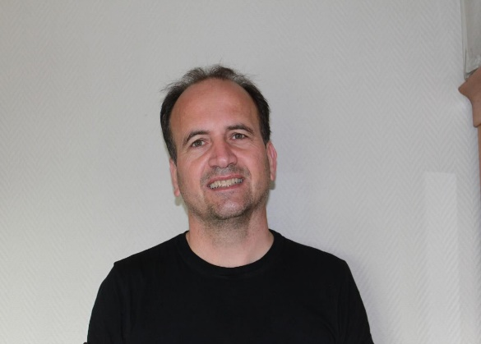
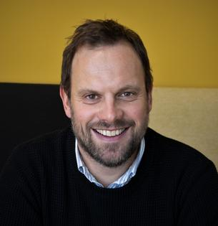
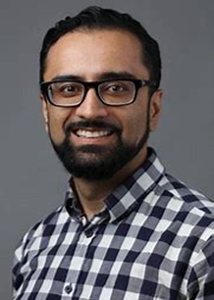
Forskerforbundet ved USN – forhandlingsdelegasjon 2022
Berit Bratholm – leder
Ansgar Ødegård
Sigurd Kraft Gulbrandsen
Tony Burner

